Slide 1

우울과 불안 증상 관리 지원을 위한
마음성장 집단 상담 프로그램
“우울해도 괜찮아＂
은평구정신건강복지센터
한마음심리상담실

Slide 2

1. 마음성장 프로그램 소개
프로그램 유형: 집단
대상: 초기 성인기 우울 경험자
프로그램 목표:
－ 우울과 불안으로 경험할 수 있는 정서, 사고 및 신체 반응에 대한 이해와 자각을 돕습니다.
－ 우울과 불안으로 발생할 수 있는 스트레스 반응을 완화합니다.
－ 우울과 불안으로 인한 심리적 어려움에 대한 교육을 제공하고, 다양한 기법을 실생활에서 활용하도록 하여 위기 및 재발 상황에서의 대처능력을 강화합니다．

Slide 3

2. 프로그램 개발
반추사고, 걱정, 회피
→ 정서 악화 요인
ACT, CBT 기반 기법
통합적 활용
마음챙김 훈련:
주의 전환 및 감정조절
감정 인식 → 수용 → 사고 거리두기 → 실습 체험 → 성찰
‘마음성장 프로그램’은
마음챙김 기반 인지치료(MBCT) 이론을 바탕으로 제작 되었습니다.

Slide 4
3. 프로그램 기대 효과
과학적 심리치료,
체계적인 5회기 그룹 프로그램
우울 및 불안 증상 완화, 재발 예방
MBCT
마음 챙김 기반 인지치료
(Mindfulness-Based Cognitive Therapy)
정서, 사고, 신체 반응 통합 이해
삶에 적용 가능한 심리 기술 지원

Slide 5
4. 프로그램 대상
추천 대상
우울 및 불안 증상 점검하기
우울
일상생활에서 하루 대부분의 시간 동안 흥미나 즐거움을 못 느낌
최근 들어 몸무게가 크게 줄거나 늘어남, 불면(OR 과다수면), 소화불량
무가치감이나 죄책감에 시달림, 학업이나 일에 집중하는 것이 어려움
쉽게 피곤해짐, 거의 매일 무기력함
불안
평소 지나치게 불안해하거나 자주 걱정하며, 이런 걱정을 조절하기 어려움
가슴 두근거림, 안절부절 못함, 근육의 긴장, 수면 장해(밤새 뒤척임)
스스로 통제할 수 없을 것 같은 두려움, 과민성, 집중하기 어려움
불안한 상황을 능동적으로 회피함
행동
정서 및 사고
신체
일상생활

Slide 6
5. 프로그램 전체 회기 구성
우울 모듈
1. 심리교육
2. 고통감싸기
3. 수용하기
4. 생각은 사실이 아니다
5. 수인하기와 재발방지
총 5회기 구성
소요 시간 : 회기당 90분
프로그램 계획 일정 : 2025년 11월 10일 ~ 12월 8일, 월요일 13:30~15:00

Slide 7
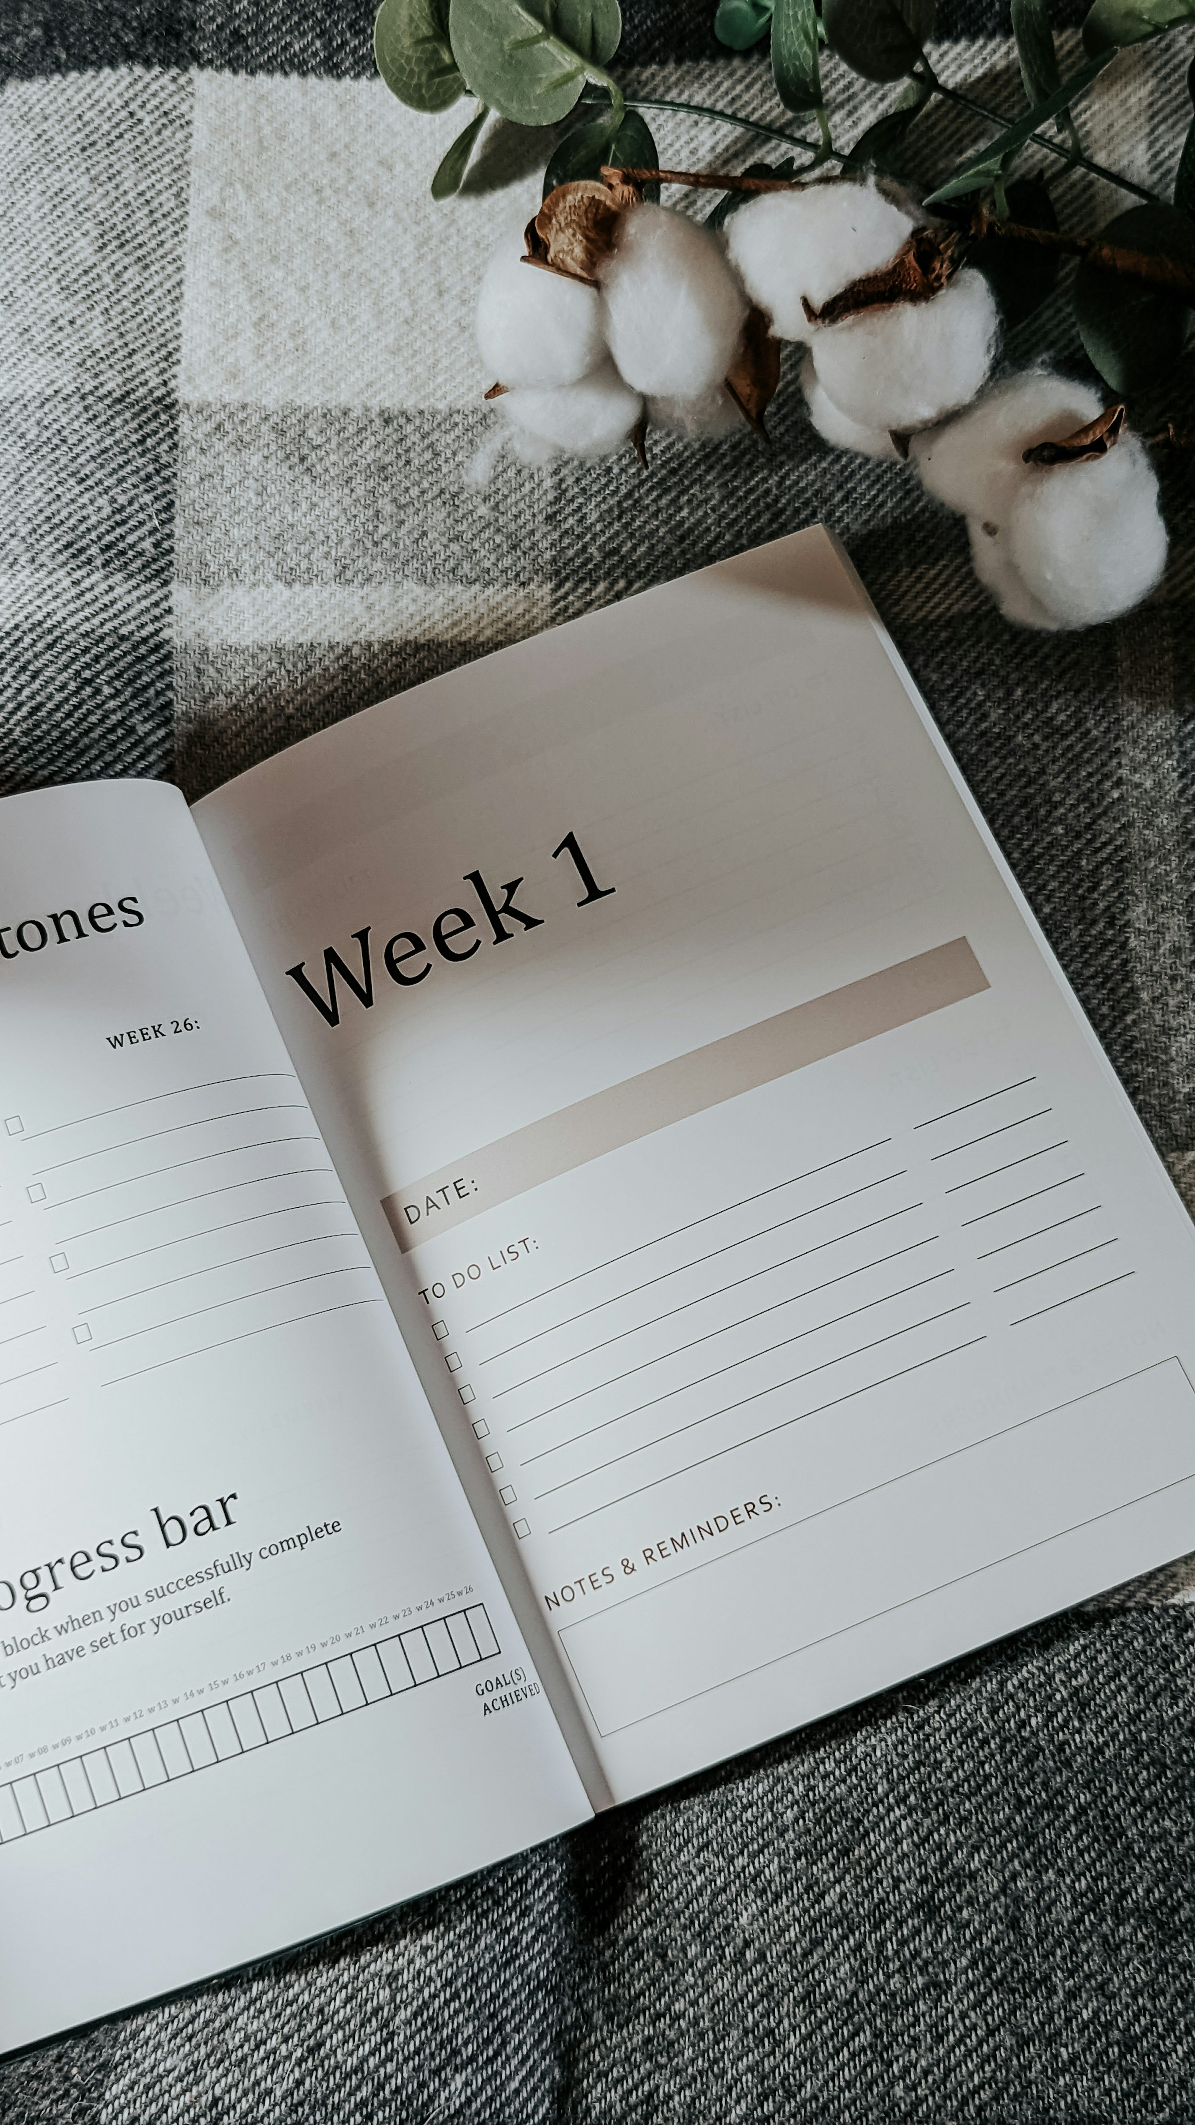
회기별 세부 계획안 – 우울 1
회기 주제 | 목표
1회기 : 심리교육 | 우울과 같은 정서적 스트레스에 빠지게 되는 이유를 알아본다. 마음챙김 호흡명상을 배우고 연습한다.
구분 | 세부 내용 | 시간 (90분)
1. 인사 및 소개 | 집단원 및 리더 소개 마음성장 프로그램 소개 | 20분
2. 심리교육 | “왜 우리는 우울해 질까요?” : 나의 우울에 대해 알아보는 시간 우울증 자가진단 척도(CES-D) 체크해보고 나의 상태 점검하기 | 20분
 | 마음챙김 기법에 대한 기초 교육 스노우볼 만들기 활동 | 25분
3. 마음챙김 명상 | 자세한 마음챙김 호흡 명상 훈련 | 15분
4. 피드백 및 과제 안내 | 오늘 내가 프로그램에서 얻은 것 나눔 1회기에서 배운 내용을 바탕으로 실시할 과제 안내 | 10분

Slide 8

회기별 세부 계획안 – 우울 2
회기 주제 | 목표
2회기 : 고통 감싸기 | 1. 강렬한 감정이나 고통스러운 상황에서 충동적인 행동을 방지하는 방법을 익힌다. 2. 부교감신경계를 활성화하는 기법을 통해 몸과 마음을 빠르게 진정시킬 수 있다.
구분 | 세부 내용 | 시간 (90분)
1. 지난 회기 Review | 우울증 자가진단 척도(CES-D) 체크 지난 회기 과제 실시하며 느낀 점, 궁금한 점에 대해 나눔 | 10분
2. 마음챙김 명상 | 자세한 마음챙김 호흡 명상 훈련 | 15분
3. 그룹 활동 | 다양한 ‘고통 감싸기’ 기법 소개 및 일상에서 적용 연습 ; 주의 분산 기법, 그 순간 벗어나기, 냉동복식 | 55분
4. 피드백 및 과제 안내 | 오늘 내가 프로그램에서 얻은 것 나눔 2회기에서 배운 내용을 바탕으로 실시할 과제 안내 | 10분

Slide 9

회기별 세부 계획안 – 우울 3
회기 주제 | 목표
3회기 : 수용하기 | 힘겨운 감정, 생각, 감각, 내적 경험들을 있는 그대로 수용하는 기술을 익힌다. 수용하기를 통해 감정적 반응을 조절하고 개인의 회복력과 대처능력을 강화한다.
구분 | 세부 내용 | 시간 (90분)
1. 지난 회기 Review | 우울증 자가진단 척도(CES-D) 체크 지난 회기 과제 실시하며 느낀 점, 궁금한 점에 대해 나눔 | 10분
2. 마음챙김 명상 | 자세한 마음챙김 호흡 명상 훈련 | 10분
3. 그룹 활동 | 수용하기 ; 받아들이기 어렵지만 지금 겪고 있거나 지속되고 있는 문제들에 대해 알아보기 | 45분
 | 현실을 수용하는 방법 연습 | 15분
4. 피드백 및 과제 안내 | 오늘 내가 프로그램에서 얻은 것 나눔 3회기에서 배운 내용을 바탕으로 실시할 과제 안내 | 10분

Slide 10

회기별 세부 계획안 – 우울 4
회기 주제 | 목표
4회기 : 생각은 사실이 아니다 | 다양한 인지적 실수를 이해하고, ‘생각-감정＇의 순환을 파악한다. 마음챙김 상태에서 생각에 주의를 기울이는 기법을 익힌다.
구분 | 세부 내용 | 시간 (90분)
1. 지난 회기 Review | 우울증 자가진단 척도(CES-D) 체크 지난 회기 과제 실시하며 느낀 점, 궁금한 점에 대해 나눔 | 10분
2. 마음챙김 명상 | 자세한 마음챙김 호흡 명상 훈련 | 10분
3. 그룹 활동 | ‘생각’이 하는 다양한 실수 “생각은 사실이 아니다” ; 시나리오 1,2 활동 | 25분
 | 마음챙김 상태에서 생각에 주의를 기울이는 방법 : 2~3가지 활동 | 30분
4. 피드백 및 과제 안내 | 오늘 내가 프로그램에서 얻은 것 나눔 4회기에서 배운 내용을 바탕으로 실시할 과제 안내 | 15분

Slide 11

회기별 세부 계획안 – 우울 5
회기 주제 | 목표
5회기 : 수인하기와 재발방지 | 1. 자신과 타인의 감정, 생각, 행동을 수인하도록 돕는다. 2. 재발 신호를 인식하고, 스트레스 대처 기법을 실천하여 재발을 예방한다.
구분 | 세부 내용 | 시간 (90분)
1. 지난 회기 Review | 지난 회기 과제 실시하며 느낀 점, 궁금한 점에 대해 나눔 3분 호흡 명상 훈련 | 10분
2. 심리교육 | 자기 및 타인 수인하기 | 20분
3. 그룹 활동 | 수인하기 활동 : 2인 1조가 되어 수인하기 멘트 연습 | 15분
 | 우울의 특효약 제작하기 : 지금까지 배운 것을 바탕으로 나의 우울 증상에 따른 처방전을 작성하고, 치료약 만들기 | 25분
4. 마무리 | 마무리 및 소감나누기 정리 및 피드백 | 20분

